Slide 1


স্বাগতম

Slide 2


শিক্ষক পরিচিতি
মো: শওকত হোসেন দিপু
সহকারী শিক্ষক (কম্পিউটার)
হামানকদ্দি পল্লী মঙ্গল উচ্চ বিদ্যালয়
চাঁদপুর সদর , চাঁদপুর। মোবা: ০১৯১৩৬৩৪৫৫০

Slide 3
পাঠ পরিচিতি
শ্রেণি- ৮ম
বিষয়- তথ্য ও যোগাযোগ প্রযুক্তি
সময়- ৫০ মিনিট
তারিখ- ৩১/০৫/২০১৫ খ্রি;

Slide 4


ছবিগুলো লক্ষ্য কর
ডেস্কটপ কম্পিউটার
ল্যাপটপ কম্পিউটার

Slide 5
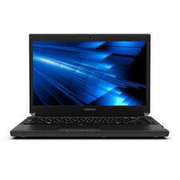


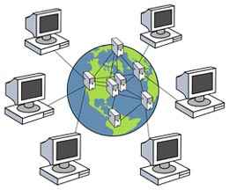
ছবিগুলো লক্ষ্য কর

Slide 6
নেটওয়ার্ক টপোলজি
অধ্যায়- ২
পাঠ- ৯

Slide 7
এই পাঠ শেষে শিক্ষার্থীরা-
১। নেটওয়ার্ক টপোলজি কি বলতে পারবে।
২। বিভিন্ন ধরনের নেটওয়ার্ক টপোলজির নাম বলতে পারবে।
৩। নেটওয়ার্ক সংশিষ্ট বিভিন্ন টপোলজির বৈশিষ্ট ব্যাখ্যা করতে পারবে।

Slide 8
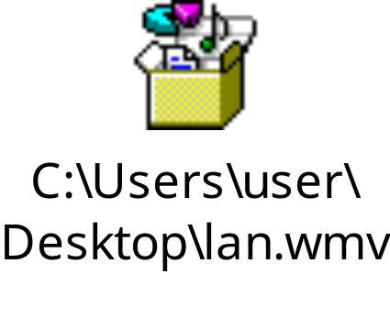
ভিডিওটি দেখি

Slide 9
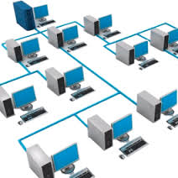
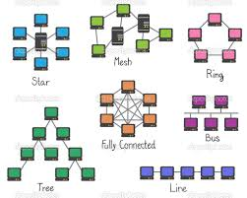
ছবিগুলো লক্ষ্য কর
নেটওয়ার্ক এর কাঠামোগত বিন্যাস

Slide 10
একক কাজ
সময় : ৩ মি.
১। নেটওয়ার্ক টপোলজি কাকে বলে?

Slide 11
টপোলজি
স্টার টপোলজি
রিং টপোলজি
বাস টপোলজি
ট্রি টপোলজি
মেস টপোলজি
টপোলজির প্রকারভেদ

Slide 12


বাস টপোলজি
রিং টপোলজি

Slide 13
হাব
স্টার টপোলজি
ট্রি টপোলজি

Slide 14
মেশ টপোলজি

Slide 15
দলগত কাজ
সময় : ১০ মি.
১। নেটওয়ার্ক টপোলজি কত প্রকার ও কী কী?
২। স্টার টপোলজির ০৩ টি বৈশিষ্ট্য লিখ?

Slide 16
মূল্যায়ন
১. নেটওয়ার্ক টপোলজি কয় ধরনের?
ক) ৪ খ) ৩
গ) ৫ ঘ) ৬
২. কোন টপোলজিতে একটি কম্পিউটার দুটো কম্পিউটারের সাথে যুক্ত থাকে ।
ক) মেস টপোলজি খ) রিং টপোলজি
গ) স্টার টপোলজি ঘ) ট্রি টপোলজি
৩. প্রত্যেক কম্পিউটার প্রত্যেক কম্পিউটারের সাথে যুক্ত থাকে কোন টপোলজিতে ?
ক) মেস টপোলজি খ) রিং টপোলজি
গ) স্টার টপোলজি ঘ) ট্রি টপোলজি

Slide 17

বাড়ির কাজ
আমাদের বিদ্যালয়ে যদি একটা নেটওয়ার্ক সংগঠন স্থাপন করতে চাই তাহলে কোন ধরনের নেটওয়ার্ক সংগঠন স্থাপন করতে হবে এবং কেন?

Slide 18


ধন্যবাদ

